Slide 1





STATISTIČNE METODE ZA ANALIZO LOGISTIČNIH PODATKOV.
Upravljanje podatkov
Predavanja
BAS4SC
Business Analytics Skills
for the Future-proof Supply Chains
Sofinancirano s strani Evropske unije
Izražena stališča in mnenja so izključno mnenja avtorja(-jev) in ne odražajo nujno stališč Evropske unije ali Nacionalne agencije (NA). Evropska unija in Nacionalna agencija zanje ne prevzemata odgovornosti.
Project number – 2022-1-PL01-KA220-HED-000088856

Slide 2
Agenda
Informacije - podatki - znanje
Informacije v logistiki
Standardi logističnih podatkov
Organizacija in upravljanje podatkov
Pridobivanje, filtriranje in predstavitev podatkov
Sofinancirano s strani Evropske unije
Izražena stališča in mnenja so izključno mnenja avtorja(-jev) in ne odražajo nujno stališč Evropske unije ali Nacionalne agencije (NA). Evropska unija in Nacionalna agencija zanje ne prevzemata odgovornosti.
Financirano s strani Evropske unije. Izražena stališča in mnenja so zgolj stališča in mnenja avtorja(-ev) in ni nujno, da odražajo stališča in mnenja Evropske unije ali Evropske izvajalske agencije za izobraževanje in kulturo (EACEA). Zanje ne moreta biti odgovorna niti Evropska unija niti EACEA.

Slide 3
Informacije-podatki-znanje
V računalniških informacijskih sistemih se predstavitev informacij razlikuje glede na njihov namen in uporabo. Lahko je alfanumerična ali binarna glede na to, ali predstavlja besedilo, sliko, zvok ali izvedljiv program...
Postopek pretvorbe podatkov iz prvotne analogne v digitalno obliko se popularno imenuje digitalizacija.
Ko so zbrani, se lahko podatki različnih vrst združijo in organizirajo v podatkovne tabele, podatkovne baze, podatkovna skladišča (kronološki vrstni red) ali baze znanja (konceptualni vrstni red).
Višje ravni organizacije podatkov omogočajo avtomatizirano razvrščanje, sklepanje in predstavitev nakopičenega znanja za analitične namene.
Sofinancirano s strani Evropske unije
Izražena stališča in mnenja so izključno mnenja avtorja(-jev) in ne odražajo nujno stališč Evropske unije ali Nacionalne agencije (NA). Evropska unija in Nacionalna agencija zanje ne prevzemata odgovornosti.
Financirano s strani Evropske unije. Izražena stališča in mnenja so zgolj stališča in mnenja avtorja(-ev) in ni nujno, da odražajo stališča in mnenja Evropske unije ali Evropske izvajalske agencije za izobraževanje in kulturo (EACEA). Zanje ne moreta biti odgovorna niti Evropska unija niti EACEA.

Slide 4
Informacije v logistiki
"Logistika - del procesa oskrbovalne verige, ki načrtuje, izvaja in nadzoruje učinkovit, uspešen pretok in skladiščenje blaga, storitev in z njimi povezanih informacij med krajem izvora in krajem porabe, da se izpolnijo zahteve strank."
Opredelitev logistike (upravljanje) CSCMP
Sofinancirano s strani Evropske unije
Izražena stališča in mnenja so izključno mnenja avtorja(-jev) in ne odražajo nujno stališč Evropske unije ali Nacionalne agencije (NA). Evropska unija in Nacionalna agencija zanje ne prevzemata odgovornosti.
Financirano s strani Evropske unije. Izražena stališča in mnenja so zgolj stališča in mnenja avtorja(-ev) in ni nujno, da odražajo stališča in mnenja Evropske unije ali Evropske izvajalske agencije za izobraževanje in kulturo (EACEA). Zanje ne moreta biti odgovorna niti Evropska unija niti EACEA.

Slide 5
Logistični podatki
V logistiki se elektronska izmenjava podatkov (EDI) uporablja za prenos podatkov o transakcijah med poslovnimi partnerji.
Ker lahko uporabljajo različne jezike in aplikacije, je treba podatke pretvoriti v skupno obliko (npr. XML, JSON), da jih bodo lahko interpretirali informacijski sistemi različnih partnerjev.
Za hitro identifikacijo in manipulacijo so bile razvite črtne kode in oznake RFID.
Vir: (GS1, 2023), (šole W3, 2023)
Sofinancirano s strani Evropske unije
Izražena stališča in mnenja so izključno mnenja avtorja(-jev) in ne odražajo nujno stališč Evropske unije ali Nacionalne agencije (NA). Evropska unija in Nacionalna agencija zanje ne prevzemata odgovornosti.
Financirano s strani Evropske unije. Izražena stališča in mnenja so zgolj stališča in mnenja avtorja(-ev) in ni nujno, da odražajo stališča in mnenja Evropske unije ali Evropske izvajalske agencije za izobraževanje in kulturo (EACEA). Zanje ne moreta biti odgovorna niti Evropska unija niti EACEA.

Slide 6


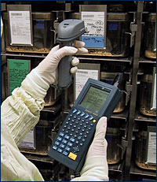

Transakcije...
POS
SKLADIŠČENJE/DISTRIBUCIJA
INFORMACIJSKI KANAL
RAČUNALNIŠKI CENTER
PLANIRANJE MATERIALOV
UPRAVLJANJE ZALOG
Sofinancirano s strani Evropske unije
Izražena stališča in mnenja so izključno mnenja avtorja(-jev) in ne odražajo nujno stališč Evropske unije ali Nacionalne agencije (NA). Evropska unija in Nacionalna agencija zanje ne prevzemata odgovornosti.
Financirano s strani Evropske unije. Izražena stališča in mnenja so zgolj stališča in mnenja avtorja(-ev) in ni nujno, da odražajo stališča in mnenja Evropske unije ali Evropske izvajalske agencije za izobraževanje in kulturo (EACEA). Zanje ne moreta biti odgovorna niti Evropska unija niti EACEA.

Slide 7
Tehnologije označevanja
Tehnologija | Aplikacija
Bar 1D | Maloprodajni izdelki in sestavni deli izdelkov
Bar 2D | Storitve (npr. UPS, letalske vozovnice), blago na debelo, ki zahteva sledenje
RFID razreda 1 (pasivni, R-označke) | Predmeti, ki zahtevajo množično identifikacijo, nadzor dostopa
RFID razreda 2 (pasivne, RW-oznake) | Predmeti, ki jih je treba spremljati
RFID razreda 3 (polaktivne, RW-oznake) | Nadzor dostopa z dodanimi informacijami o sledenju
RFID razred 4 (aktivni, RW-oznake) | Sledenje in sledenje v zaprtem prostoru
RFID razred 5 (aktivne oznake/izpraševalci) | Sledenje in sledenje prostemu prostoru, storitve bližine z omogočenimi napravami, storitve, ki temeljijo na lokaciji.
Financirano s strani Evropske unije. Izražena stališča in mnenja so zgolj stališča in mnenja avtorja(-ev) in ni nujno, da odražajo stališča in mnenja Evropske unije ali Evropske izvajalske agencije za izobraževanje in kulturo (EACEA). Zanje ne moreta biti odgovorna niti Evropska unija niti EACEA.
Vir: (GS1, 2024)
Sofinancirano s strani Evropske unije
Izražena stališča in mnenja so izključno mnenja avtorja(-jev) in ne odražajo nujno stališč Evropske unije ali Nacionalne agencije (NA). Evropska unija in Nacionalna agencija zanje ne prevzemata odgovornosti.

Slide 8
Prihodnji trendi na področju označevanja in sledenja
Prihodnji trendi na področju označevanja, sledenja in izsleditve potekajo v dveh glavnih smereh:
  miniaturizacija in
  raznolikost.
Kode podatkovnega stolpca (1D) omogočajo tudi označevanje miniaturnih predmetov (npr. medicinskih kapsul).
Nove kode v obliki podatkovne matrike (2D) ne omogočajo le odpravljanja napak pri skeniranju, temveč tudi šifriranje podatkov.
RFID se še naprej širi na druga področja uporabe, kot so identifikacija pri ponudnikih storitev (npr. železniška kartica, registracija na delovnem mestu itd.), brezstična plačila (npr. brezžični prenosi denarja, plačila na prodajnih avtomatih) in pametne rešitve (npr. upravljanje pametnega doma, daljinsko upravljanje pametnih naprav itd.) ter e-valute.
Sofinancirano s strani Evropske unije
Izražena stališča in mnenja so izključno mnenja avtorja(-jev) in ne odražajo nujno stališč Evropske unije ali Nacionalne agencije (NA). Evropska unija in Nacionalna agencija zanje ne prevzemata odgovornosti.
Financirano s strani Evropske unije. Izražena stališča in mnenja so zgolj stališča in mnenja avtorja(-ev) in ni nujno, da odražajo stališča in mnenja Evropske unije ali Evropske izvajalske agencije za izobraževanje in kulturo (EACEA). Zanje ne moreta biti odgovorna niti Evropska unija niti EACEA.

Slide 9
Organizacija podatkov
Poleg določene oblike so lahko podatki organizirani na različne načine, da se olajša njihovo upravljanje, obdelava in predstavitev.
Čeprav so podatki na vhodu večinoma nestrukturirani, se z njihovim shranjevanjem, prenosom in obdelavo povečuje njihova organiziranost.
Običajne oblike organizacije podatkov po naraščajoči kompleksnosti predstavljajo polstrukturirani (npr. CSV) in strukturirani (npr. preglednice, podatkovne zbirke itd.) podatkovni formati:
  Prva oblika organizacije podatkov je z dvodimenzionalnimi polji, imenovanimi tudi tabele ali preglednice.
  Obstajajo različne oblike organizacije DB, med katerimi je najpogostejši relacijski model (RDB). Model RDB temelji na konceptu entitet in relacij.
  Ker za iskanje po datotekah podatkovnih zbirk običajno ni fiksnih poti, so bili za iskanje in manipulacijo s podatki razviti različni jeziki za poizvedovanje (npr. SQL).
Vir: (Šole W3, 2023)
Sofinancirano s strani Evropske unije
Izražena stališča in mnenja so izključno mnenja avtorja(-jev) in ne odražajo nujno stališč Evropske unije ali Nacionalne agencije (NA). Evropska unija in Nacionalna agencija zanje ne prevzemata odgovornosti.
Financirano s strani Evropske unije. Izražena stališča in mnenja so zgolj stališča in mnenja avtorja(-ev) in ni nujno, da odražajo stališča in mnenja Evropske unije ali Evropske izvajalske agencije za izobraževanje in kulturo (EACEA). Zanje ne moreta biti odgovorna niti Evropska unija niti EACEA.

Slide 10
neobdelani podatki o transakcijah (CSV)
deskriptor
transakcije
Datum, SellerID, CustomerID, TransactionID, ProductID, ProductPrice
1.10.24,1,12,1,101,195
1.10.24,1,12,1,102,45
1.10.24,1,12,1,103,35
1.10.24,2,14,2,104,55
1.10.24,2,14,3,101,195
2.10.24,3,15,4,105,85
2.10.24,3,15,4,101,195
2.10.24,3,15,4,103,35
2.10.24,3,16,5,104,55
2.10.24,1,17,6,101,195
2.10.24,1,17,6,102,45
...
CSV (vrednosti, ločene z vejico)
Sofinancirano s strani Evropske unije
Izražena stališča in mnenja so izključno mnenja avtorja(-jev) in ne odražajo nujno stališč Evropske unije ali Nacionalne agencije (NA). Evropska unija in Nacionalna agencija zanje ne prevzemata odgovornosti.
Financirano s strani Evropske unije. Izražena stališča in mnenja so zgolj stališča in mnenja avtorja(-ev) in ni nujno, da odražajo stališča in mnenja Evropske unije ali Evropske izvajalske agencije za izobraževanje in kulturo (EACEA). Zanje ne moreta biti odgovorna niti Evropska unija niti EACEA.

Slide 11
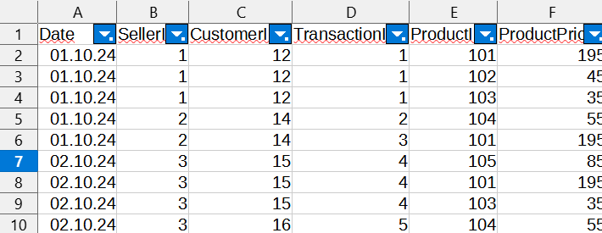
Podatki CSV v preglednico
stolpec
vrstica
celica
Vir: LibreOffice posnetek preglednice DB (2024)
Sofinancirano s strani Evropske unije
Izražena stališča in mnenja so izključno mnenja avtorja(-jev) in ne odražajo nujno stališč Evropske unije ali Nacionalne agencije (NA). Evropska unija in Nacionalna agencija zanje ne prevzemata odgovornosti.
Financirano s strani Evropske unije. Izražena stališča in mnenja so zgolj stališča in mnenja avtorja(-ev) in ni nujno, da odražajo stališča in mnenja Evropske unije ali Evropske izvajalske agencije za izobraževanje in kulturo (EACEA). Zanje ne moreta biti odgovorna niti Evropska unija niti EACEA.

Slide 12
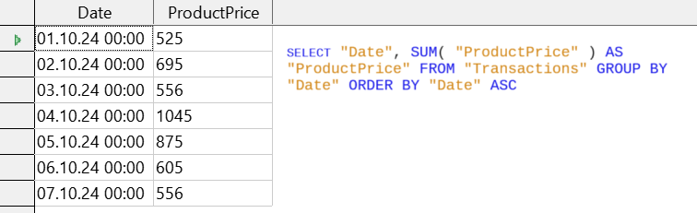
Podatki iz preglednice v zbirko podatkov + poizvedba SQL
Vir: LibreOffice posnetek podatkovne zbirke DB (2024)
Sofinancirano s strani Evropske unije
Izražena stališča in mnenja so izključno mnenja avtorja(-jev) in ne odražajo nujno stališč Evropske unije ali Nacionalne agencije (NA). Evropska unija in Nacionalna agencija zanje ne prevzemata odgovornosti.
Financirano s strani Evropske unije. Izražena stališča in mnenja so zgolj stališča in mnenja avtorja(-ev) in ni nujno, da odražajo stališča in mnenja Evropske unije ali Evropske izvajalske agencije za izobraževanje in kulturo (EACEA). Zanje ne moreta biti odgovorna niti Evropska unija niti EACEA.

Slide 13
Gradnja RDB
Na splošno obstajata dva pristopa k izgradnji RDB: analitični in sintetični.
Analitični pristop k izdelavi RDB obsega naslednje štiri korake:
  Analiza realnega sveta - globalni model
  Določite entitete in odnose - konceptualni model (npr. E-R diagram)
  Določitev logičnega modela - relacijska shema
  Izdelava podatkovne zbirke (DBMS) - fizični model
Sintetični pristop k RDB obsega naslednje tri korake:
  Analiza podatkov - seznam vseh ustreznih atributov
  Določitev logičnega modela z normalizacijo - relacijska shema
  Fizični model (DBMS)
Vir: (Codd, 1970), (Kent, 1983)
Sofinancirano s strani Evropske unije
Izražena stališča in mnenja so izključno mnenja avtorja(-jev) in ne odražajo nujno stališč Evropske unije ali Nacionalne agencije (NA). Evropska unija in Nacionalna agencija zanje ne prevzemata odgovornosti.
Financirano s strani Evropske unije. Izražena stališča in mnenja so zgolj stališča in mnenja avtorja(-ev) in ni nujno, da odražajo stališča in mnenja Evropske unije ali Evropske izvajalske agencije za izobraževanje in kulturo (EACEA). Zanje ne moreta biti odgovorna niti Evropska unija niti EACEA.

Slide 14
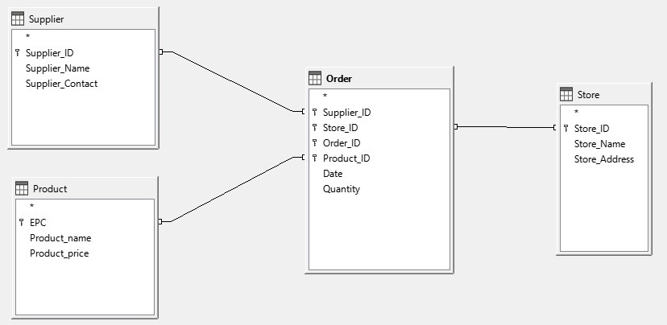
E-R diagram (konceptualni model RDB)
entiteta
ključi
razmerje
Vir: LibreOffice posnetek podatkovne zbirke MyStore (2024)
Sofinancirano s strani Evropske unije
Izražena stališča in mnenja so izključno mnenja avtorja(-jev) in ne odražajo nujno stališč Evropske unije ali Nacionalne agencije (NA). Evropska unija in Nacionalna agencija zanje ne prevzemata odgovornosti.
Financirano s strani Evropske unije. Izražena stališča in mnenja so zgolj stališča in mnenja avtorja(-ev) in ni nujno, da odražajo stališča in mnenja Evropske unije ali Evropske izvajalske agencije za izobraževanje in kulturo (EACEA). Zanje ne moreta biti odgovorna niti Evropska unija niti EACEA.

Slide 15
Poizvedbe RDB
Jeziki poizvedb so večinoma dveh vrst:
  strukturirani poizvedovalni jezik (SQL) in
  Poizvedba z zgledom (QBE).
Medtem ko se SQL (na prejšnji diapozitivu) šteje za programski jezik in API DBMS, se QBE (na naslednjem diapozitivu) v glavnem uporablja neposredno z DBMS za upravljanje DB in skladiščenje podatkov.
Poizvedbe ustvarjajo tabele z rezultati, ki se lahko uporabijo za gradnjo podatkovnih skladišč ali ponovno uporabijo v nadaljnjih poizvedbah.
Vir: (Šole W3, 2023)
Sofinancirano s strani Evropske unije
Izražena stališča in mnenja so izključno mnenja avtorja(-jev) in ne odražajo nujno stališč Evropske unije ali Nacionalne agencije (NA). Evropska unija in Nacionalna agencija zanje ne prevzemata odgovornosti.
Financirano s strani Evropske unije. Izražena stališča in mnenja so zgolj stališča in mnenja avtorja(-ev) in ni nujno, da odražajo stališča in mnenja Evropske unije ali Evropske izvajalske agencije za izobraževanje in kulturo (EACEA). Zanje ne moreta biti odgovorna niti Evropska unija niti EACEA.

Slide 16
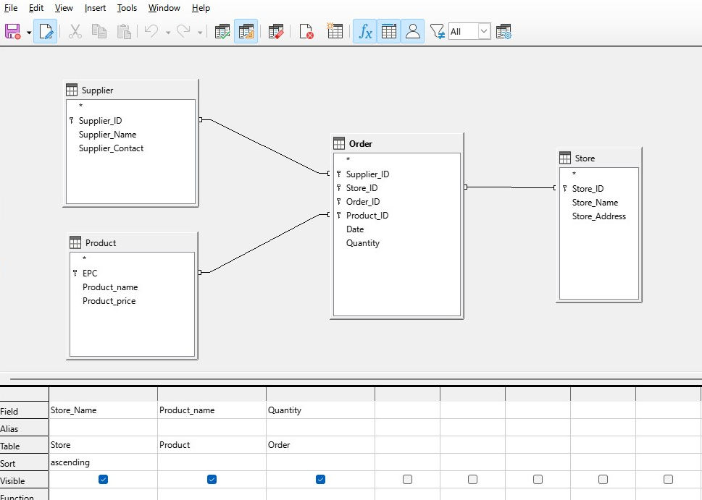
Poizvedba po zgledu (QBE)
Vir: LibreOffice posnetek podatkovne zbirke MyStore (2024)
Sofinancirano s strani Evropske unije
Izražena stališča in mnenja so izključno mnenja avtorja(-jev) in ne odražajo nujno stališč Evropske unije ali Nacionalne agencije (NA). Evropska unija in Nacionalna agencija zanje ne prevzemata odgovornosti.
Financirano s strani Evropske unije. Izražena stališča in mnenja so zgolj stališča in mnenja avtorja(-ev) in ni nujno, da odražajo stališča in mnenja Evropske unije ali Evropske izvajalske agencije za izobraževanje in kulturo (EACEA). Zanje ne moreta biti odgovorna niti Evropska unija niti EACEA.

Slide 17
Priprava podatkov
Da bi preprečili napačne ali nepopolne podatke, ki bi lahko vplivali na njihovo obdelavo in razlago, je treba uporabiti dodatne previdnostne ukrepe:
  Filtriranje praznih vrstic in stolpcev;
  Uporaba močnega tipiziranja podatkov za preprečevanje računskih napak;
  Opredelitev vnosnih mask za preprečevanje vnosa napačnih podatkov;
  Prilagajanje podatkov za preprečevanje napačnih rezultatov.
Sofinancirano s strani Evropske unije
Izražena stališča in mnenja so izključno mnenja avtorja(-jev) in ne odražajo nujno stališč Evropske unije ali Nacionalne agencije (NA). Evropska unija in Nacionalna agencija zanje ne prevzemata odgovornosti.
Financirano s strani Evropske unije. Izražena stališča in mnenja so zgolj stališča in mnenja avtorja(-ev) in ni nujno, da odražajo stališča in mnenja Evropske unije ali Evropske izvajalske agencije za izobraževanje in kulturo (EACEA). Zanje ne moreta biti odgovorna niti Evropska unija niti EACEA.

Slide 18
Povzetek
V tem poglavju so bili obravnavani različni vidiki upravljanja podatkov v logistiki.
Poleg predstavitev podatkov in standardov za shranjevanje podatkov so bili predstavljeni tudi različni mehanizmi za organizacijo in iskanje podatkov.
Obravnavane so bile tudi nekatere pogoste napake pri avtomatizirani obdelavi podatkov.
Sofinancirano s strani Evropske unije
Izražena stališča in mnenja so izključno mnenja avtorja(-jev) in ne odražajo nujno stališč Evropske unije ali Nacionalne agencije (NA). Evropska unija in Nacionalna agencija zanje ne prevzemata odgovornosti.
Financirano s strani Evropske unije. Izražena stališča in mnenja so zgolj stališča in mnenja avtorja(-ev) in ni nujno, da odražajo stališča in mnenja Evropske unije ali Evropske izvajalske agencije za izobraževanje in kulturo (EACEA). Zanje ne moreta biti odgovorna niti Evropska unija niti EACEA.

Slide 19
Literatura
Codd E.F. (1970). Relacijski model podatkov za velike skupne podatkovne banke. Communications. ACM 13, 6, str. 377-387.
GS1 (2023). Standardi GS1. [dostopno na: https://www.gs1.org/standards, dostop 27. oktobra 2023].
Kent, W. (1983). A Simple Guide to Five Normal Forms in Relational Database Theory (Preprost vodnik po petih normalnih oblikah v teoriji relacijskih podatkovnih baz), Communications of the ACM, letnik 26, str. 120-125.
W3schools (2023). XML Tutorial [na voljo na: https://www.w3schools.com/xml/, dostop 3. novembra 2023].
W3schools (2023). JSON - uvod [na voljo na: https://www.w3schools.com/js/js_json_intro.asp, dostop 3. novembra 2023]
W3schools (2023). Normalizacija podatkovnih zbirk [na voljo na: https://www.w3schools.in/DBMS/database-normalization/, dostop 7. decembra 2023].
Sofinancirano s strani Evropske unije
Izražena stališča in mnenja so izključno mnenja avtorja(-jev) in ne odražajo nujno stališč Evropske unije ali Nacionalne agencije (NA). Evropska unija in Nacionalna agencija zanje ne prevzemata odgovornosti.
Financirano s strani Evropske unije. Izražena stališča in mnenja so zgolj stališča in mnenja avtorja(-ev) in ni nujno, da odražajo stališča in mnenja Evropske unije ali Evropske izvajalske agencije za izobraževanje in kulturo (EACEA). Zanje ne moreta biti odgovorna niti Evropska unija niti EACEA.

Slide 20
Avtorji:
Sanja Bojić
Kristijan Brglez
Maja Fošner
Roman Gumzej
Rebeka Kovačič Lukman
Benjamin Marcen
Marinko Maslarić
Boško Matović
Dejan Mirčetić
Končna verzija: Junij 2025
Sofinancirano s strani Evropske unije
Izražena stališča in mnenja so izključno mnenja avtorja(-jev) in ne odražajo nujno stališč Evropske unije ali Nacionalne agencije (NA). Evropska unija in Nacionalna agencija zanje ne prevzemata odgovornosti.

Slide 21
Hvala za vašo pozornost
Sofinancirano s strani Evropske unije
Izražena stališča in mnenja so izključno mnenja avtorja(-jev) in ne odražajo nujno stališč Evropske unije ali Nacionalne agencije (NA). Evropska unija in Nacionalna agencija zanje ne prevzemata odgovornosti.
Financirano s strani Evropske unije. Izražena stališča in mnenja so zgolj stališča in mnenja avtorja(-ev) in ni nujno, da odražajo stališča in mnenja Evropske unije ali Evropske izvajalske agencije za izobraževanje in kulturo (EACEA). Zanje ne moreta biti odgovorna niti Evropska unija niti EACEA.

